Slide 1


HeartWave
基于用户情绪的智能音乐推荐平台
指导老师：范鸿飞
组员：苏家铭 杨滕超 储岱泽 莫益萌 马威
SITP结题报告
演讲时间：2025年03月25日
Notes:
各位老师、同学们，大家好！我们是第1小组。在接下来的演讲中，我将为大家介绍我们的项目——HeartWave。

Slide 2
目录
CONTENTS
项目回顾
1.
◎功能点
◎架构回顾
项目优化
2.
◎功能性优化
◎非功能性优化
◎AI部分优化
项目亮点
3.
◎微服务架构实现
◎聊天室实现
◎情绪管理系统
项目成果
4.
Notes:
今天的演讲内容包括五个部分：首先是项目回顾，我们会回顾HeartWave项目的背景和目的；接着是项目总结，介绍前端和后端的实现情况；然后是项目亮点，展示我们的微服务架构和实时聊天功能；随后讨论在开发过程中遇到的困难与解决办法；最后展望未来，分享我们对HeartWave项目的技术优化、用户体验提升和商业模式扩展的计划。

Slide 3

HeartWave
01.
项目回顾

Slide 4
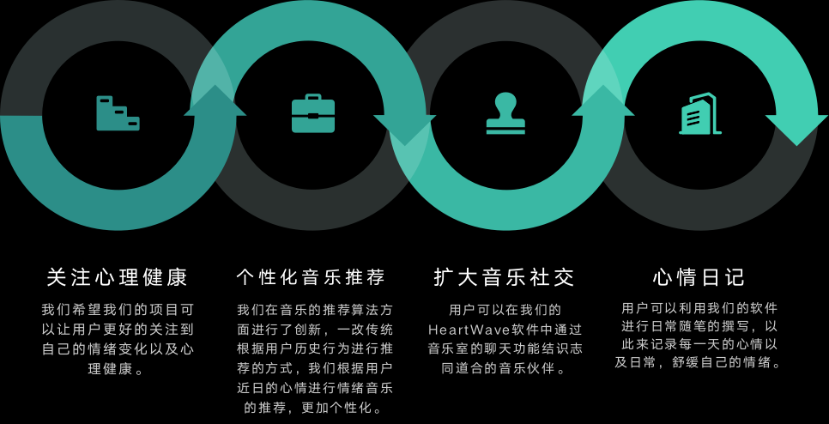
01
项目回顾
项目目的
Notes:
现如今，随着生活节奏以及社会竞争的不断加大，越来越多的人出现了焦虑症、抑郁症等心理健康问题，同时城市生活使得人与人之间的距离逐渐变远，人们即便心中有负面情绪也往往找不到可发泄的地方，从而心里的负面不断积累而最终走向病态。
因此，寻找一种能够让当代人舒缓情绪、改善心理健康的方式迫在眉睫。在情绪治疗的路上，音乐是一剂优秀的良药。同时我们发现，在当代人减压的方式中，听音乐、写随笔以及社交是三种极受欢迎的方式。所以，我们的系统旨在利用音乐的情绪治疗手段，来给用户提供一个可以记录自己情绪与随笔，并且根据用户最近的情绪推荐适合其最近听的音乐的音乐社交平台，从而给用户提供一个“知心姐姐”，在每天繁忙的工作与生活之余有一段心灵放飞的时光，从而缓解内心的压抑与焦虑，或是在一些过于兴奋的时候快速平静下来。
除此之外，我们调研了市场上现有的音乐软件的音乐推荐方法，还主要是停留在根据用户历史行为的角度进行推荐，容易让用户形成音乐的信息茧房，并且不能很好的关注到用户的情绪。所以我们的音乐社交软件还将对现有的音乐推荐算法进行改良，通过音乐情绪分析算法得到音乐的情绪，然后根据用户的情绪打卡记录以及对用户日记的文本情绪分析得到的情绪数据推荐合适当前用户状态听的歌曲，从而达到心理治疗的效果。

Slide 5
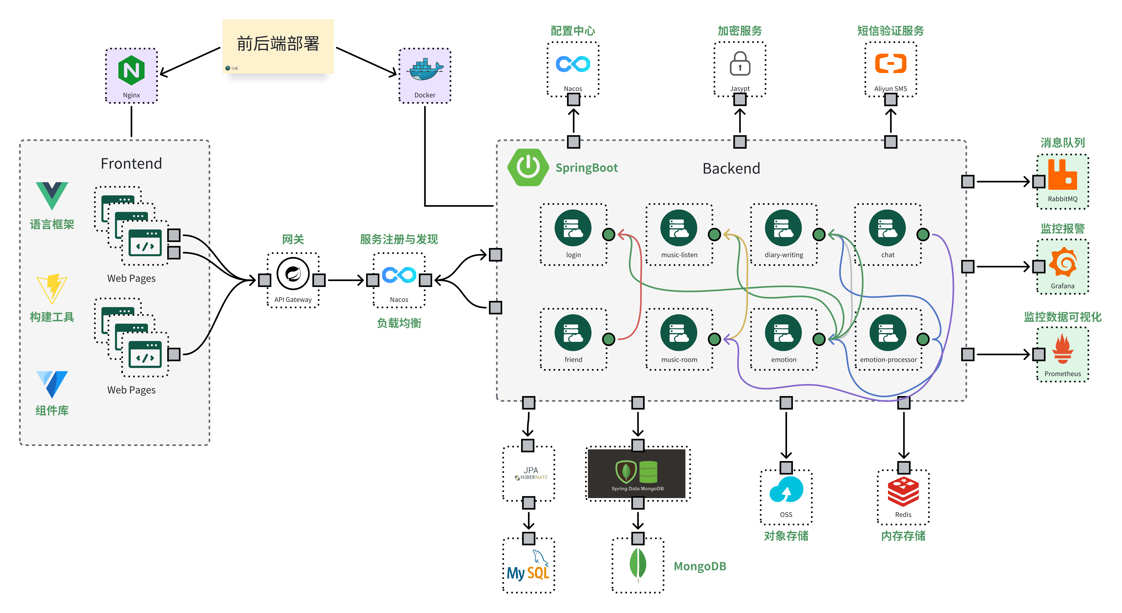
请在此放置您的文字
01
项目回顾
系统架构
Notes:
在上一次演讲中，我们讲述了我们的架构设计，如图所示，这张图展示了我们的项目结构，技术栈，中间件，以及微服务之间的具体调用关系。

Slide 6
HeartWave
02.
项目优化
◎功能性优化
◎非功能性优化
◎AI部分优化
Notes:
首先是我们的前端实现。

Slide 7
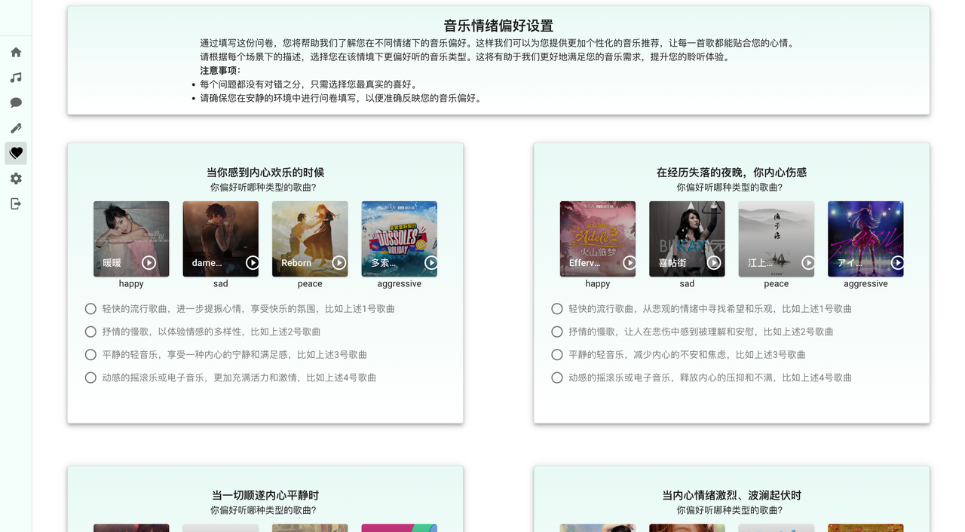
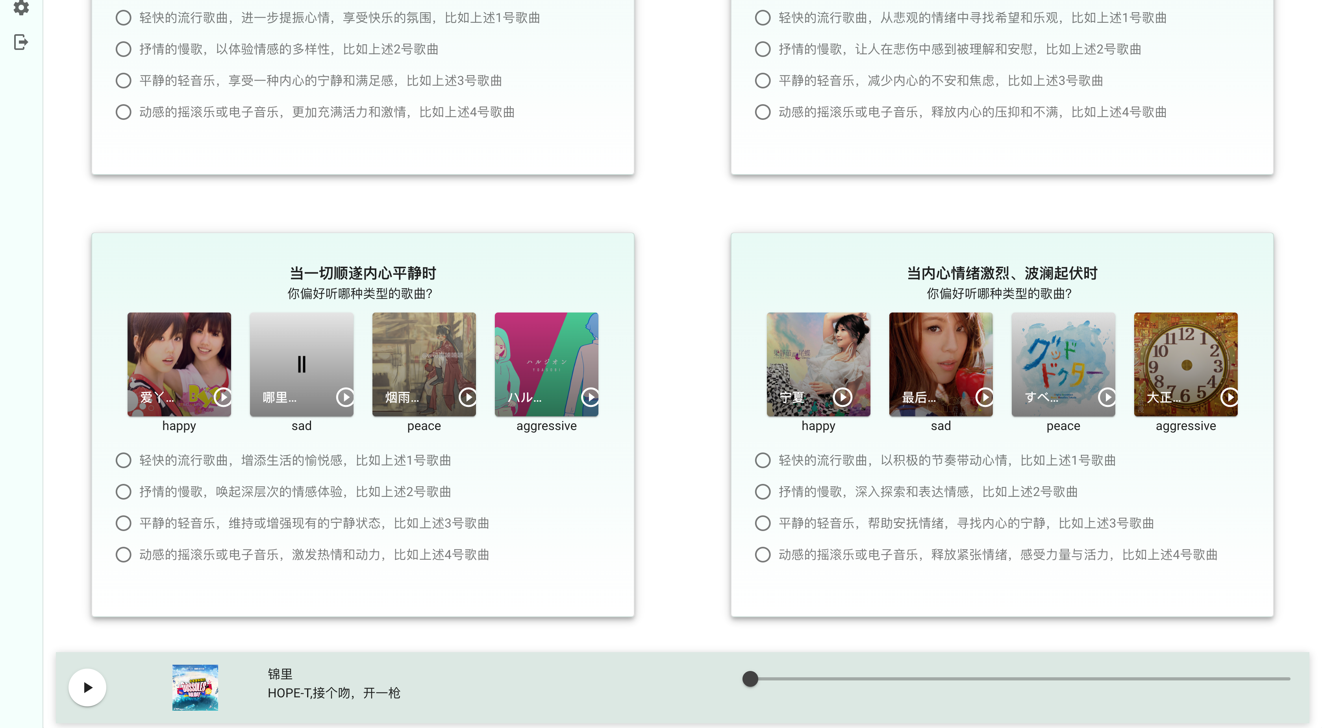
02
项目优化 —— 功能性优化
新增“用户情绪偏好测试”功能
优势
“用户情绪偏好测试”允许用户在四种预设的情绪场景中进行选择，每种场景都设计有特定的问题，用户可以根据自己的真实喜好，挑选出在特定情境下他们更倾向于聆听的音乐类型。用户首次完成测试后，系统将记录其音乐偏好，并利用这些数据进行个性化的音乐推荐。
为了提高推荐的准确性和适应性，用户可以随时重新进行测试，更新他们的偏好设置。
个性化
灵活性
提升用户满意度
Notes:
新增“用户情绪偏好测试”功能

Slide 8

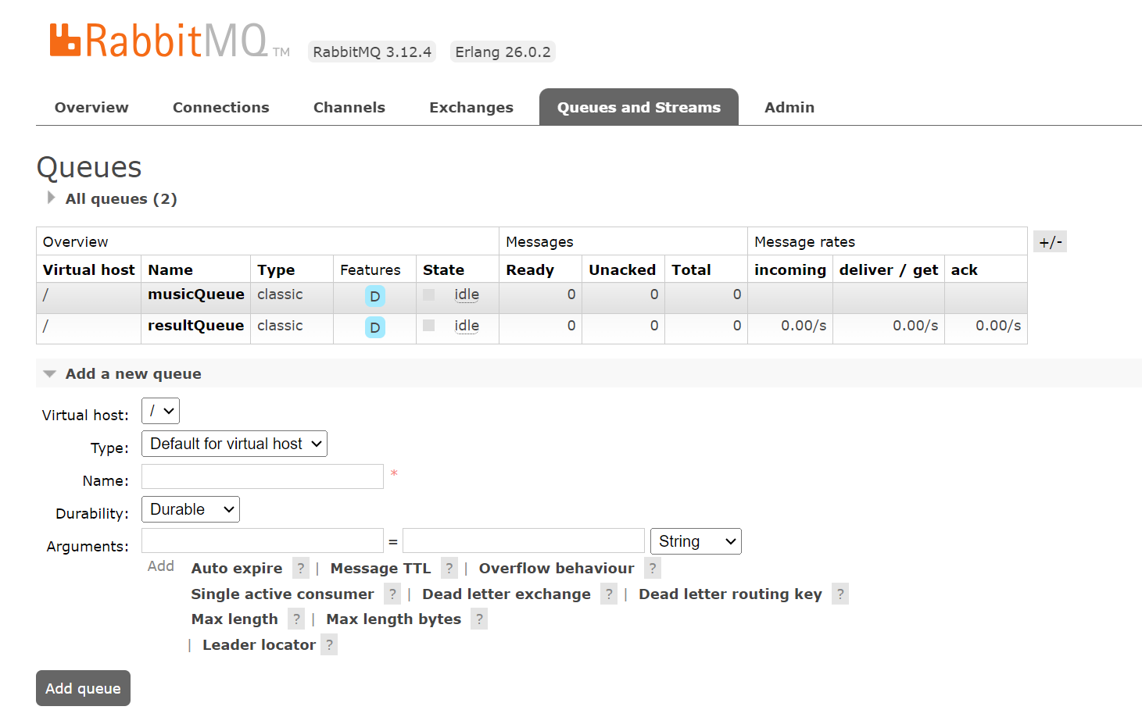
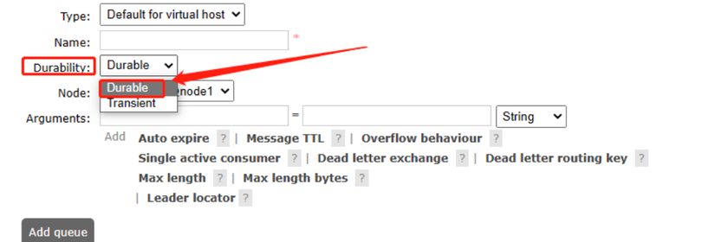
02
项目优化 —— 非功能性优化
增强系统的可靠性——消息持久化
1. 配置RabbitMQ的队列为持久化队列，这样队列在服务器重启后依然存在；
2. 发布消息时将消息标记为持久化，确保消息被存储到磁盘；
3. 启用了消息确认机制，确保消息被正确处理；
4. 利用RabbitMQ的集群功能，通过队列镜像实现高可用性部署。
为了提高HeartWave系统的可靠性，我们采用了RabbitMQ的消息持久化机制作为非功能性优化的一部分。
通过将消息和队列设置为持久化，确保了即使在系统发生故障时，消息数据也不会丢失，能够从磁盘中恢复，保障了消息的持久存储和可靠传递。
RabbitMQ控制面板
Notes:
配置RabbitMQ的队列将消息存在磁盘提高可靠性

Slide 9
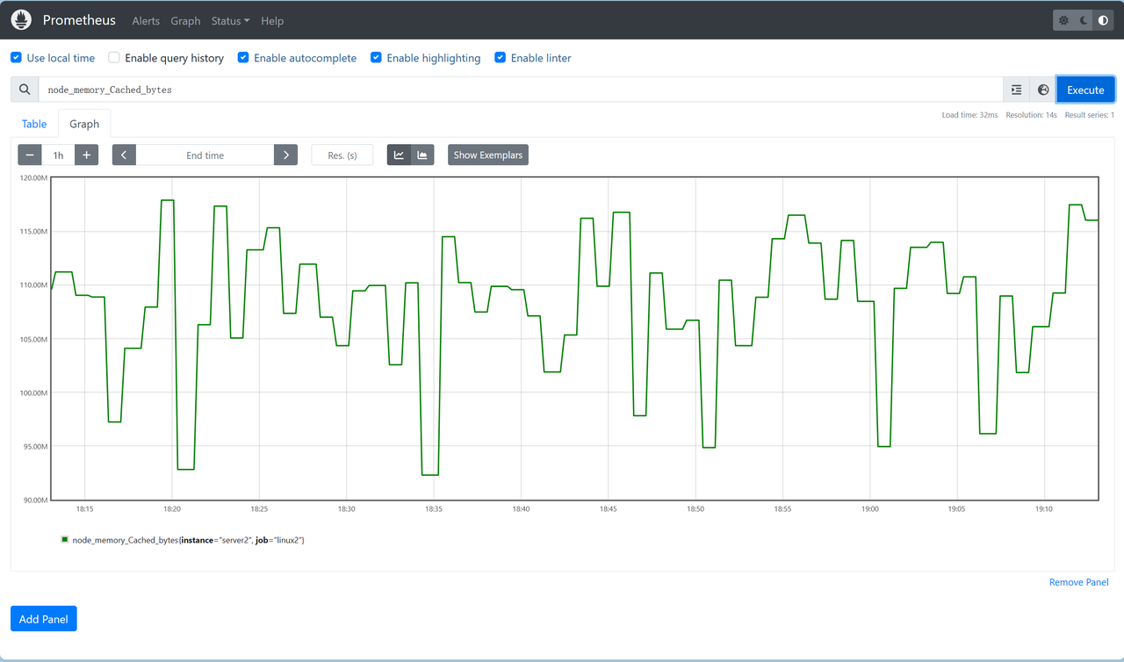
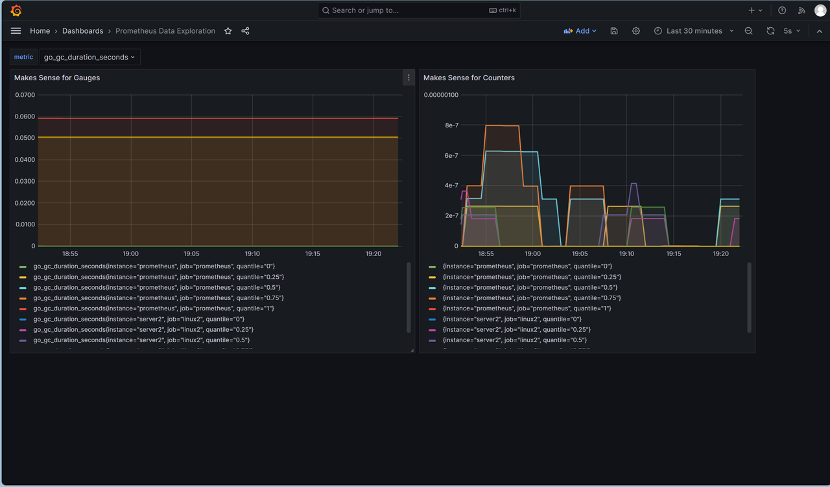
02
项目优化 —— 非功能性优化
日志记录与监控
1，当出现安全事件或系统故障时，由于缺乏详细的日志信息，定位问题和恢复服务将变得困难，可能导致更长的停机时间和更大的损失。
2，无法实时监控系统状态，可能导致性能问题和安全威胁长时间未被发现，增加了数据泄露和系统被攻击的风险。
3，没有日志记录，也难以满足合规性要求和进行事后审计。
结合Prometheus的监控数据，Grafana可以设置警报规则，当日志数据中的某些指标超出预设阈值时，通过邮件、短信或其他方式通知相关人员。
Prometheus控制面板
Grafana控制面板
Prometheus可以实时监控应用程序和系统的运行状况，通过收集的日志和指标数据，及时发现问题并触发警报。
Grafana是一个开源的数据可视化和监控平台，它可以连接到Prometheus作为数据源，利用丰富的图表和面板展示监控数据。
Notes:
日志记录与监控

Slide 10
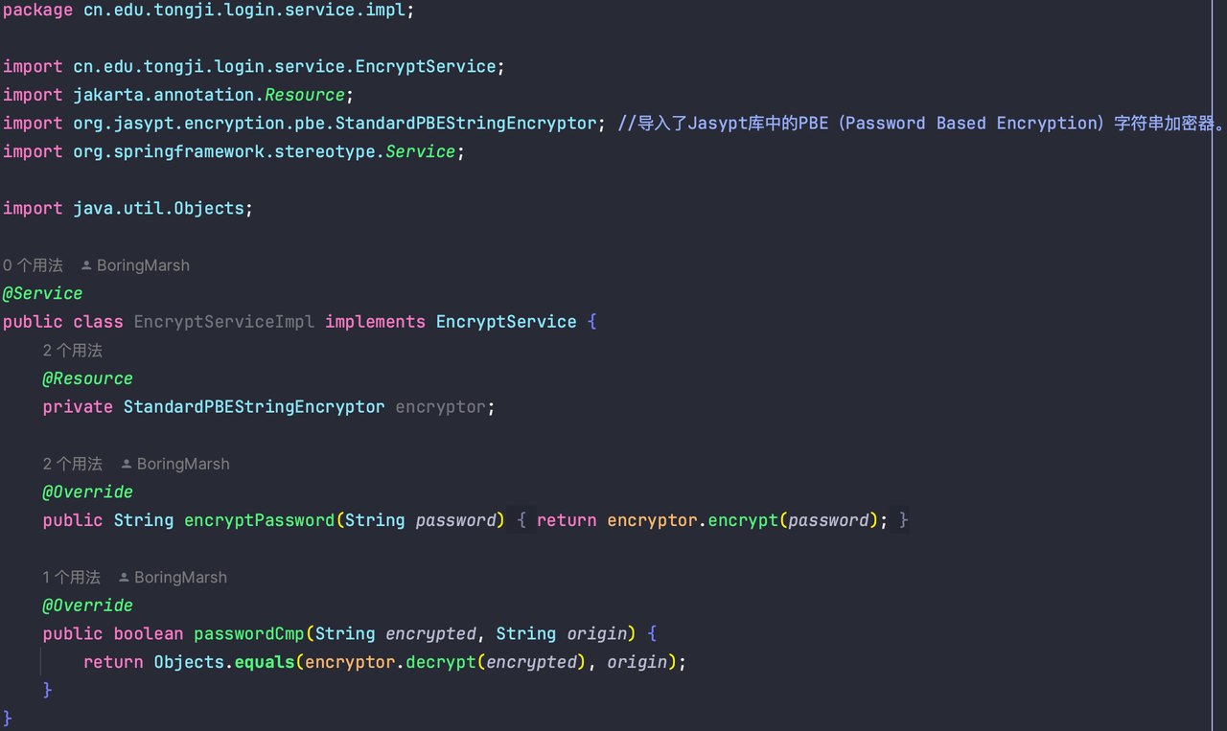
02
项目优化 —— 非功能性优化
增强系统的用户账户安全性
用户密码是保护用户账户安全的第一道防线。如果密码被泄露或破解，用户的个人信息和隐私将面临极大的风险。因此，保护用户密码的安全对于维护整个系统的安全性至关重要
引入了基于Jasypt库的强密码加密机制，使用StandardPBEStringEncryptor对用户密码进行加密处理。
这种加密方法不仅保证了密码在数据库中的安全存储，而且通过增强机制，为每个用户密码生成独特的加密结果，大大增加了密码破解的难度。
对密码的加密和验证过程进行了严格的安全管理。在用户注册或更改密码时，系统会自动加密密码，确保只有加密后的密码被存储。在用户登录验证时，我们通过encryptPassword方法加密输入的密码，并与数据库中存储的加密密码进行比对，从而验证用户身份。这一过程有效地防止了密码在传输过程中被截获的风险。

Slide 11


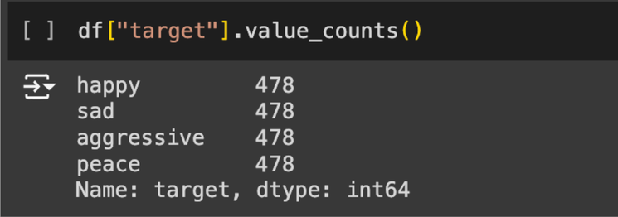
02
项目优化 —— AI部分优化
音乐情绪识别模型准确度提升——扩大数据集的质量与规模
对于aggressive以及happy的情绪界定不够准确，导致aggressive的歌和happy的歌经常发生识别混淆。
重新对happy以及aggressive的歌曲的情绪进行了界定，将整体感觉更偏向于《宁夏》这样清新欢快的歌曲定义为happy，而类似于《多索雷斯假日》这样的欢快但是节奏冲击力强的歌曲我们则倾向于将其归类为aggressive而不是happy。
aggressive
我们根据这个标准重新对已有数据集中的happy类型以及aggressive类型的歌曲进行了调整，以提高数据集分类的质量。
happy
通过精心挑选和截取，我们不仅将数据集扩展到了1912个片段，还对原有数据集中情绪特征不明确的样本进行了重新评估和剔除。
这一过程不仅增加了模型学习的样本多样性，还确保了每个样本的情绪标注准确无误，从而增强了数据集的一致性和可靠性。

Slide 12
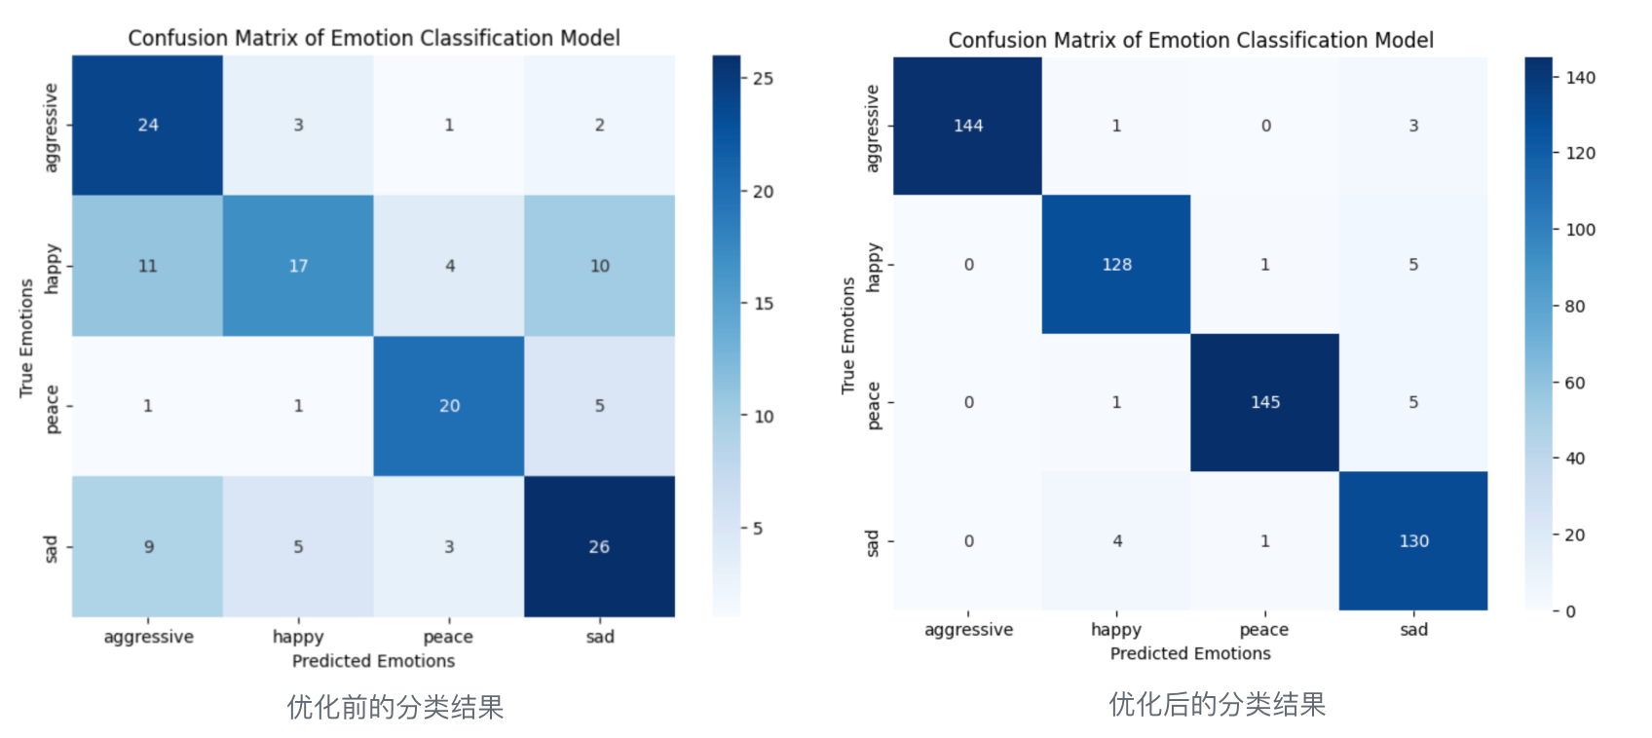
02
项目优化 —— AI部分优化
音乐情绪识别模型准确度提升——扩大数据集的质量与规模
按照优化之后的方式重新训练，最终我们将模型的准确率由一开始的82.56%提高到了96.09%。

Slide 13
HeartWave
03.
项目亮点
Notes:
与传统的基于用户历史行为的音乐推荐平台相比，我们的项目更关注用户的情绪以及心理健康，而不仅仅是根据用户的喜好进行音乐推荐。我们通过用户的情绪打卡记录以及日记文本情绪分析的结果结合起来推断用户最近的情绪状态，从而匹配适合当前情绪的歌曲来进行推荐，达到心理治疗的效果。
与此同时，我们的音乐软件不仅仅聚焦于音乐推荐算法的创新，其集成了心情日记的功能可以让用户的情绪有一个发泄的归宿，音乐室功能能够让用户在里面进行一起听歌、一起聊天、一起唱歌等社交活动，从而拓展了音乐软件社交功能的可能性。

Slide 14



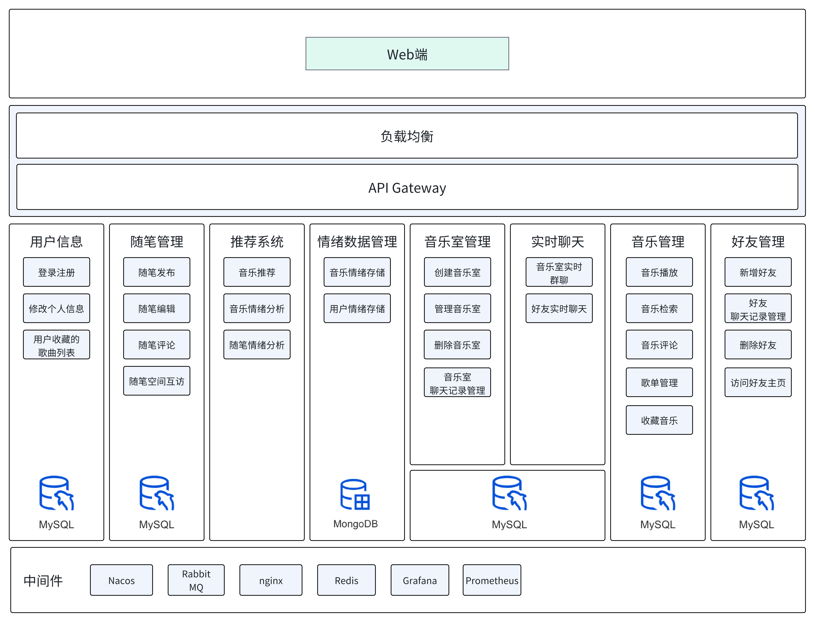
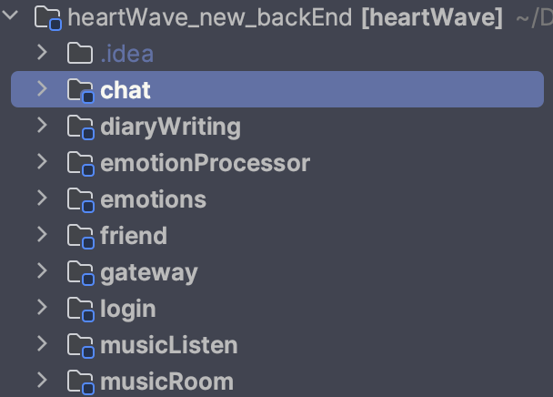

03
项目亮点-微服务架构实现
Springboot + MySQL + MongoDB
login
diaryWriting
emotion
Processor
musicroom
musicListen
emotions
musicRoom
friend
Notes:
基于我们的项目架构，我们采用Springboot作为我们的代码框架，并且根据存储对象不同的数据特点，选择使用MySQL和mongoDB作为我们的数据库，在Intellj idea上进行代码的编写。如图所示是我们每一个微服务对应的在后端代码中对应的软件包。其中，login对应的是用户信息微服务，diaryWriting对应的是随笔管理微服务，emotionProcessor对应的是推荐系统的微服务，emotions对应的是情绪数据管理的微服务，musicRoom对应的是音乐室管理的微服务，chat对应实时聊天，musicListen对应音乐管理的微服务，friend对应的是好友管理微服务。

Slide 15
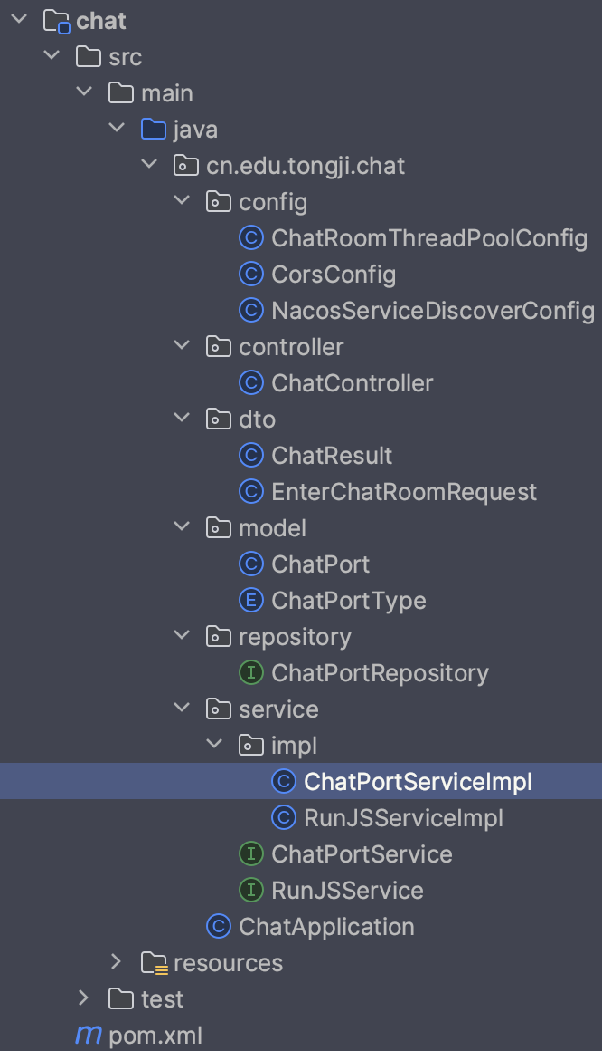
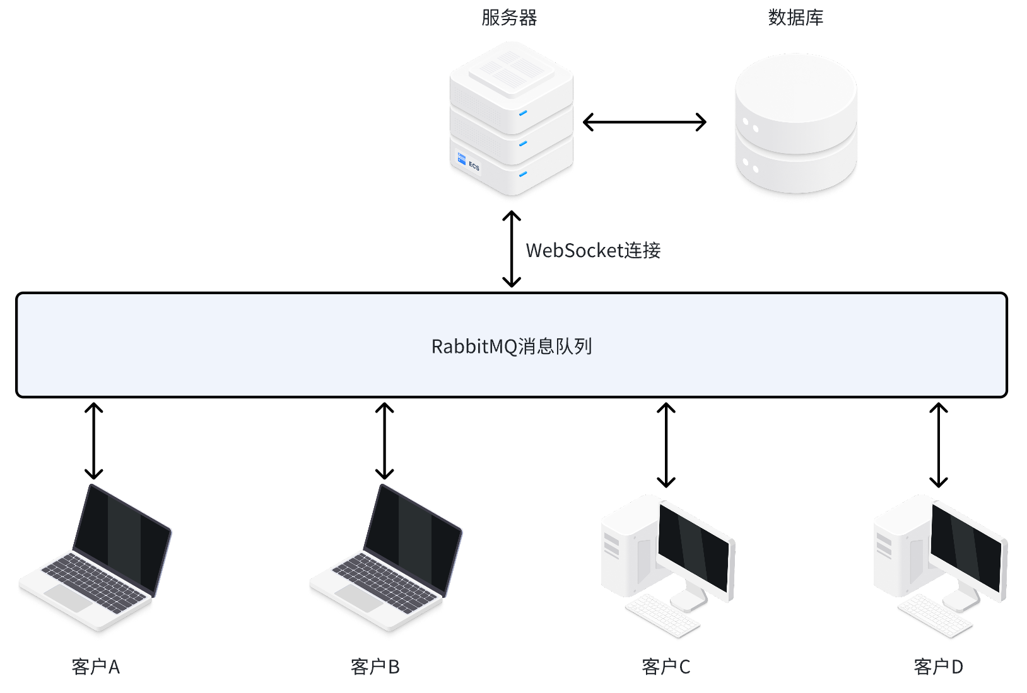

03
项目亮点——音乐室实时聊天
WebSocket 是一种基于 TCP 连接的通信协议，它允许在客户端和服务器之间建立双向通信通道。
RabbitMQ 消息队列用于进行消息队列的缓存管理，它可以作为消息的中间件，负责接收、存储和分发消息。
chat微服务文件结构
WebSocket进行实时通信原理图
Notes:
我们的音乐室聊天功能是在chat微服务中实现的，其基本原理是基于WebSocket的全双工通信。
WebSocket 是一种基于 TCP 连接的通信协议，它允许在客户端和服务器之间建立双向通信通道。通过 WebSocket，客户端和服务器可以实时地交换数据，从而实现实时聊天的功能。当用户发送消息时，消息会直接通过 WebSocket 连接发送到服务器，然后服务器将消息广播给其他在线用户，实现实时的消息传递。
同时，我们还引入了 RabbitMQ 消息队列来进行消息队列的缓存管理，它可以作为消息的中间件，负责接收、存储和分发消息。在实时聊天系统中，当大量用户同时发送消息时，可能会导致服务器压力过大或消息丢失的问题。通过将消息发送到 RabbitMQ 中，消息可以在队列中排队等待处理，从而有效地缓解服务器压力。聊天服务器可以从 RabbitMQ 中异步消费消息，并将消息分发给其他在线用户，实现高效稳定的实时聊天功能。

Slide 16
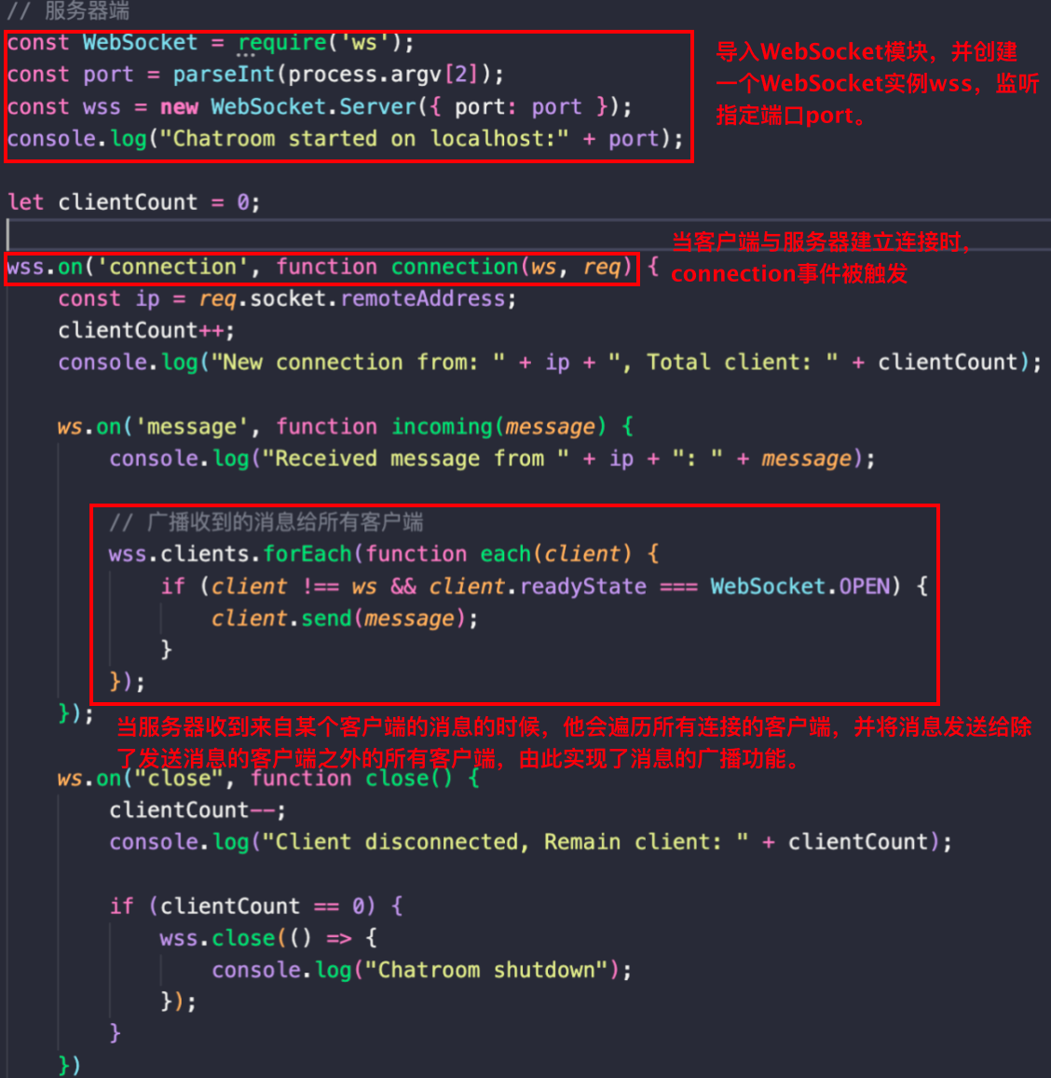
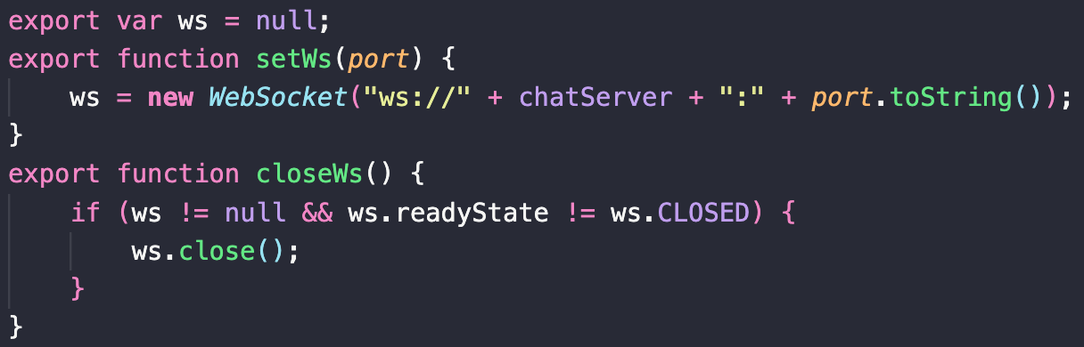
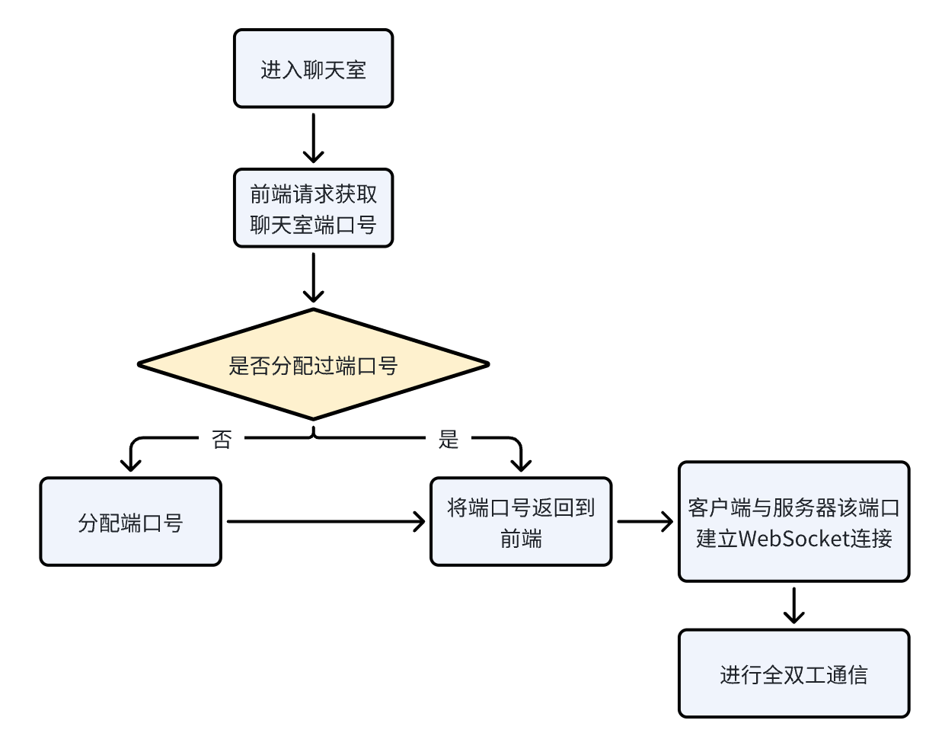
03
项目亮点——音乐室实时聊天
在前端的js代码中建立与后端对应聊天室端口的连接
chat微服务文件结构
chatroom-server.js脚本
用于给聊天室开辟端口，建立连接
Notes:
接下来我们来讲一下我们代码中的具体实现。
首先我们需要给每一个新建的聊天室在服务器上开辟一个可用的端口，我们给每一个聊天室开辟新端口的目的是使得服务器可以支持多线程工作，从而支持多个聊天室同时运行的需求。这个过程我们是通过一个Node.js脚本来实现的，在这个node.js脚本中，我们首先导入了 WebSocket 模块，并创建了一个 WebSocket 服务器实例 wss，监听指定的端口 port。
当客户端与服务器建立 WebSocket 连接时，connection 事件被触发，服务器会执行回调函数来处理连接逻辑。
当服务器收到来自某个客户端的消息时，它会遍历所有连接的客户端，并将消息发送给除了发送消息的客户端以外的所有客户端，实现消息的广播功能。
于是，实时聊天的功能就实现了。

Slide 17
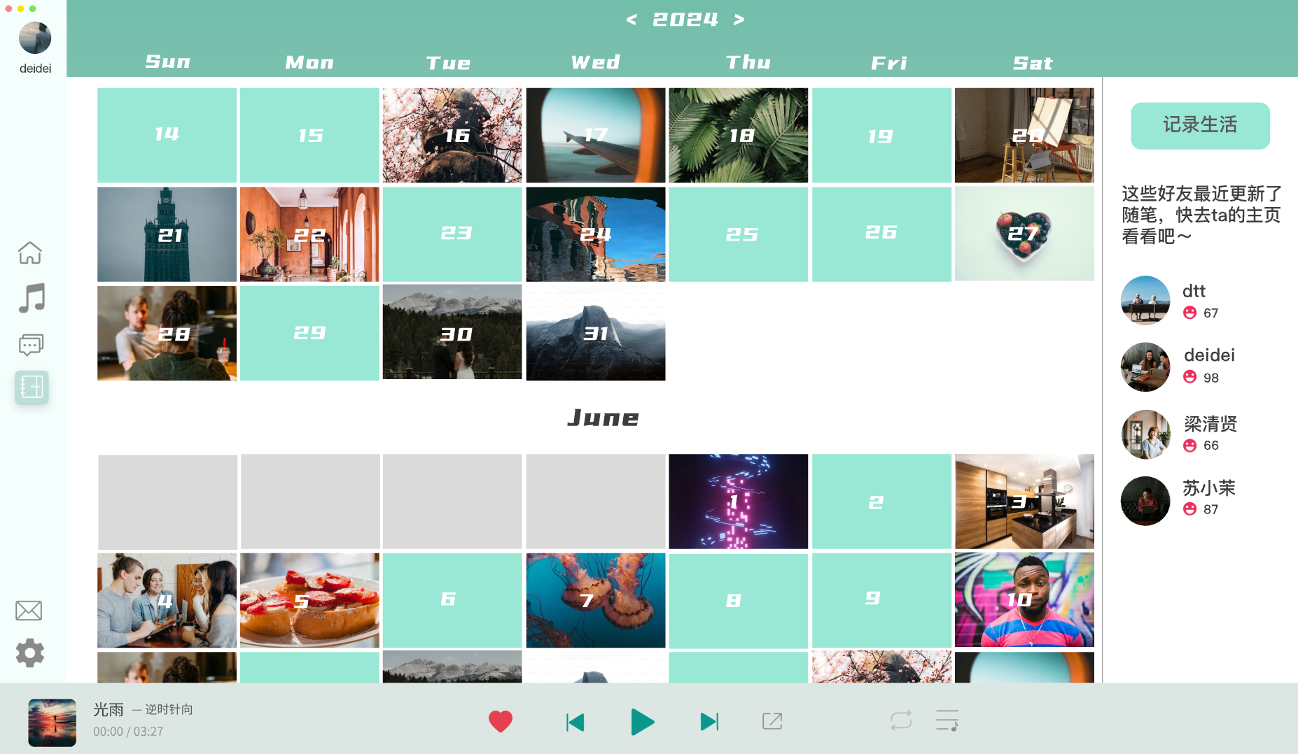
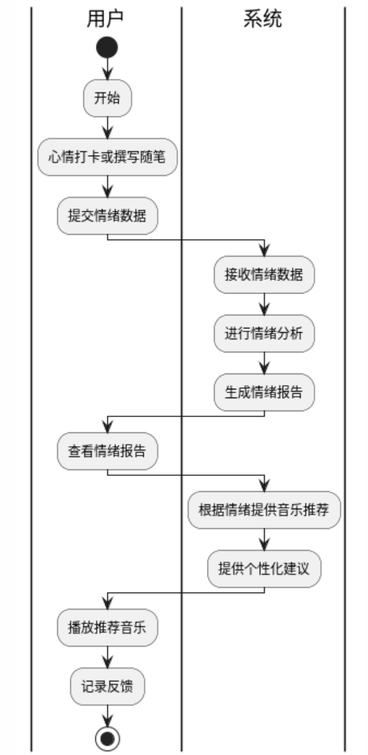
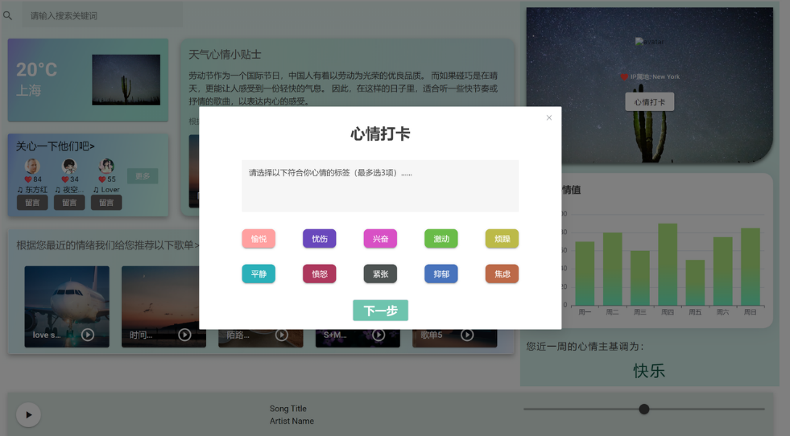
03
项目亮点——情绪管理功能
用户可以通过心情打卡和随笔撰写记录日常情绪，系统接收数据后进行智能情绪分析，生成详细的情绪报告。
根据用户情绪状态，系统提供音乐推荐和个性化建议。
Notes:
接下来我们来讲一下我们代码中的具体实现。
首先我们需要给每一个新建的聊天室在服务器上开辟一个可用的端口，我们给每一个聊天室开辟新端口的目的是使得服务器可以支持多线程工作，从而支持多个聊天室同时运行的需求。这个过程我们是通过一个Node.js脚本来实现的，在这个node.js脚本中，我们首先导入了 WebSocket 模块，并创建了一个 WebSocket 服务器实例 wss，监听指定的端口 port。
当客户端与服务器建立 WebSocket 连接时，connection 事件被触发，服务器会执行回调函数来处理连接逻辑。
当服务器收到来自某个客户端的消息时，它会遍历所有连接的客户端，并将消息发送给除了发送消息的客户端以外的所有客户端，实现消息的广播功能。
于是，实时聊天的功能就实现了。

Slide 18
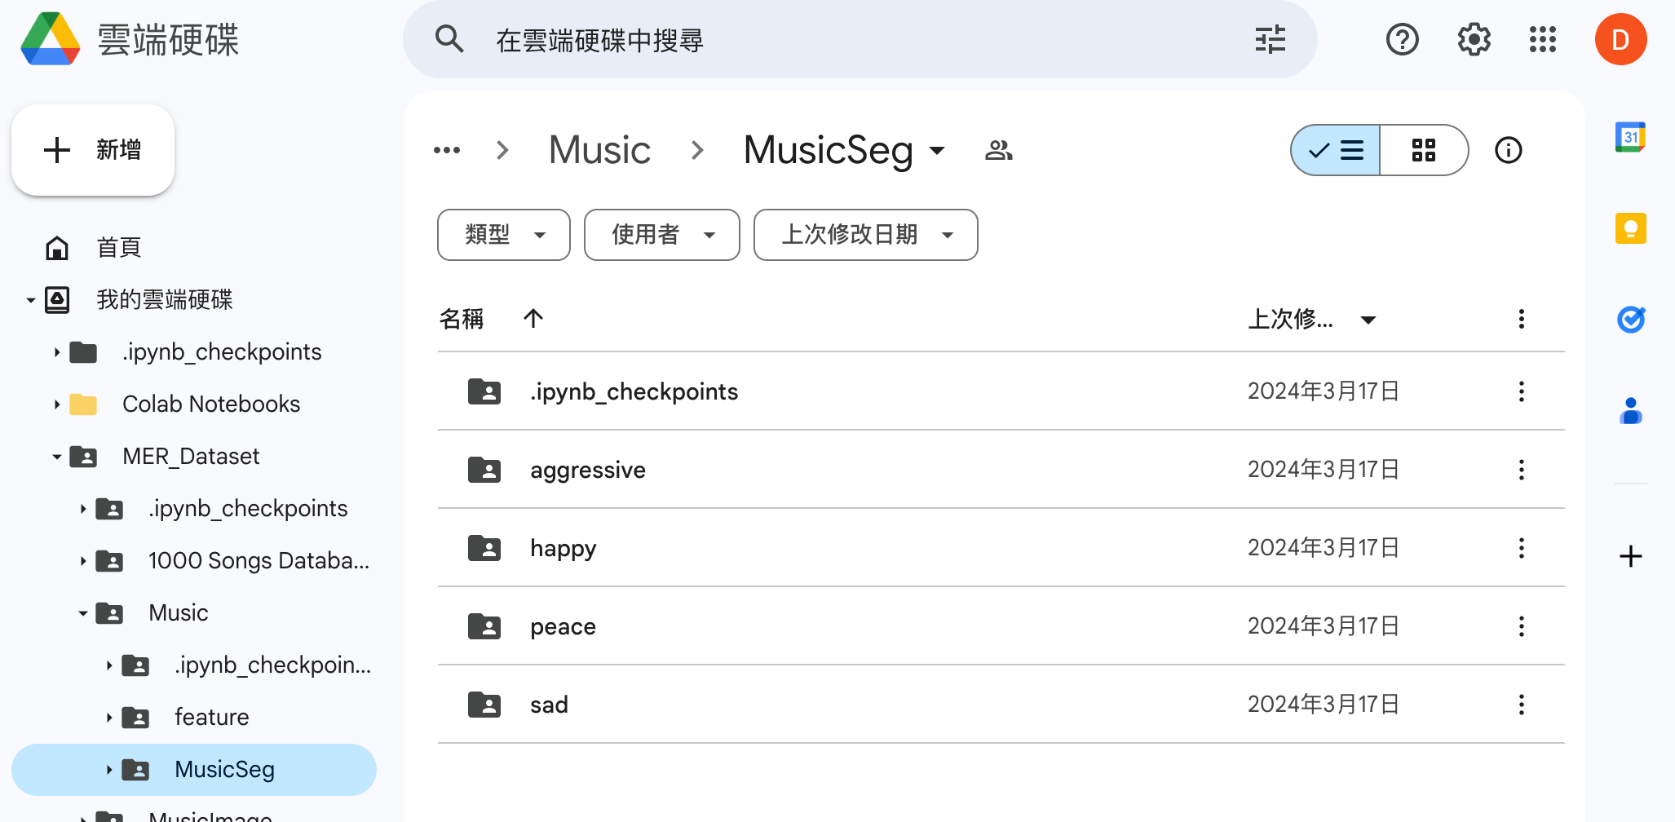
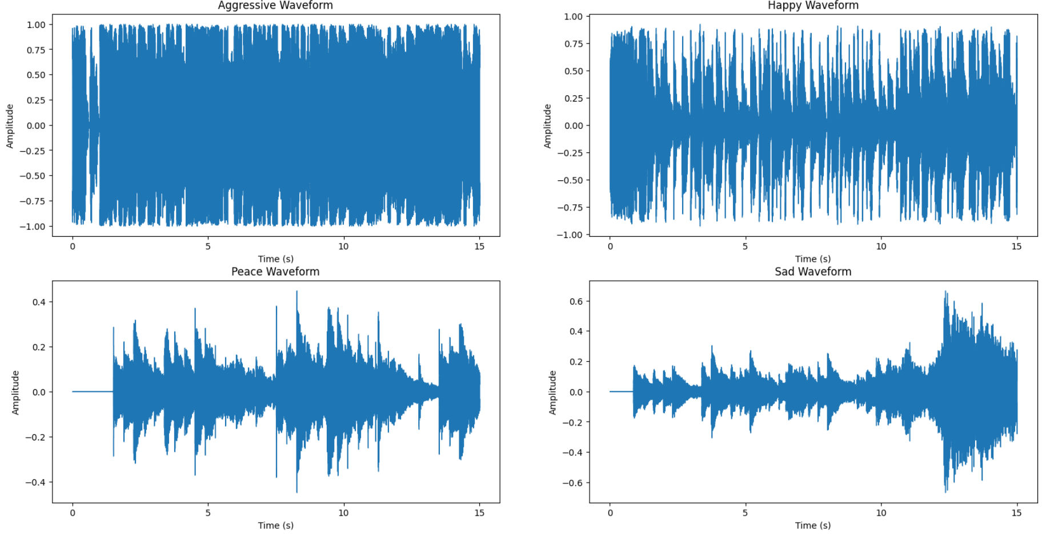
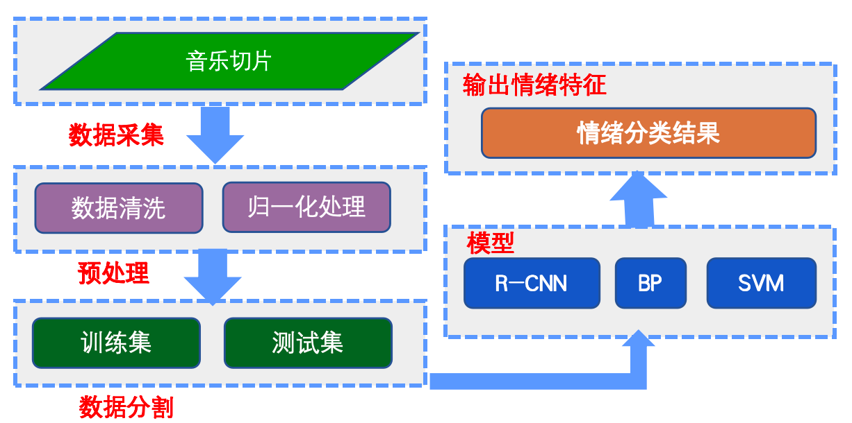
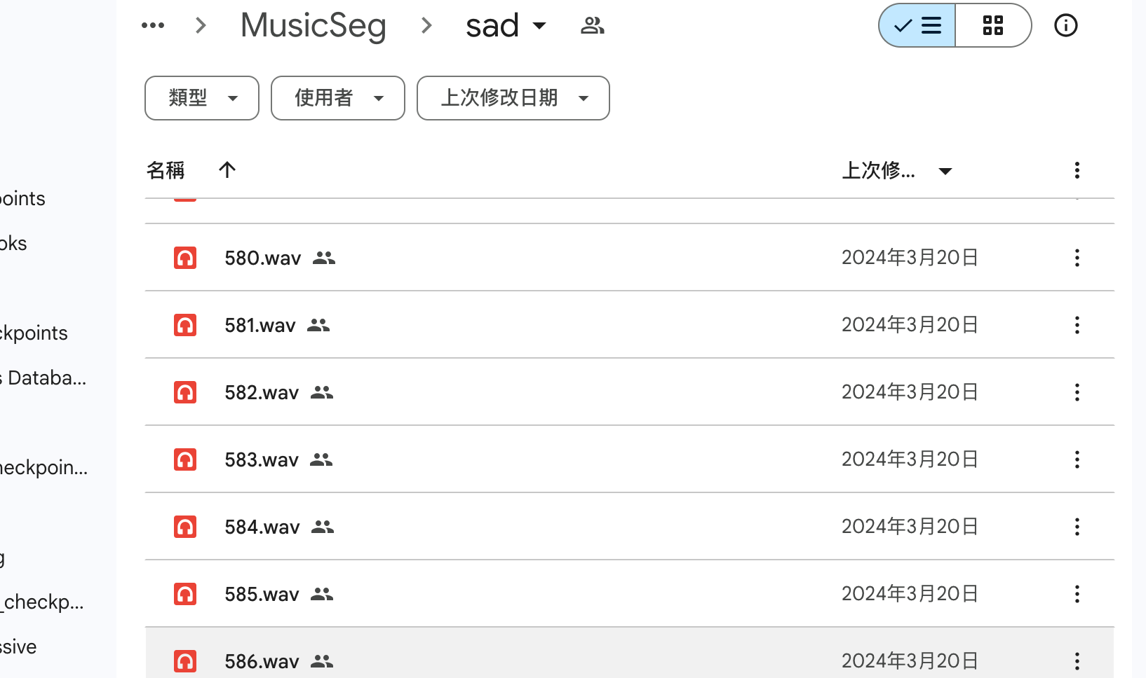
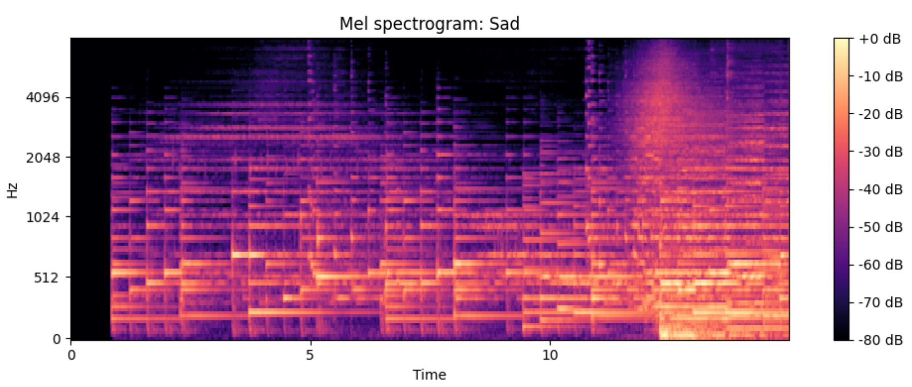
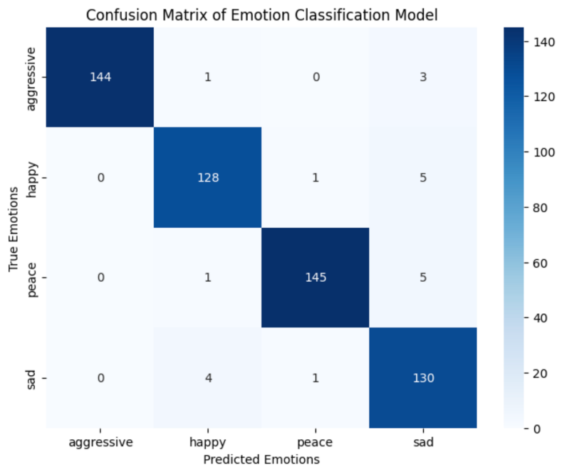
03
项目亮点——情绪管理功能
音乐情绪识别
训练流程
数据集制作
我们的情绪识别模型在各个情绪类别上均表现出色，展示了我们在音乐情绪识别方面的技术优势。
训练结果

Slide 19
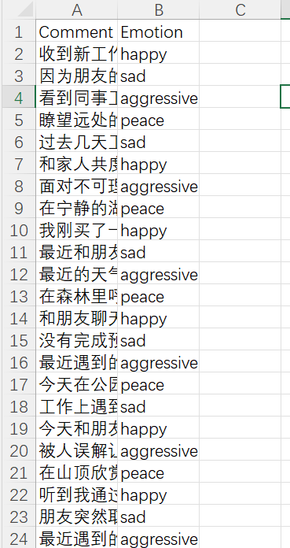

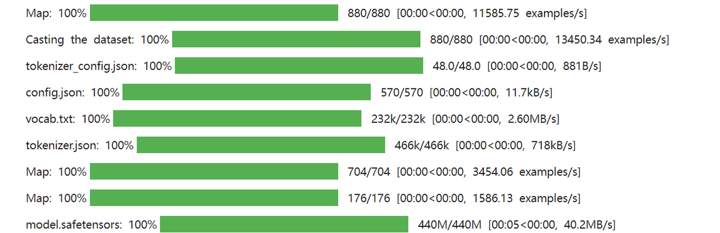
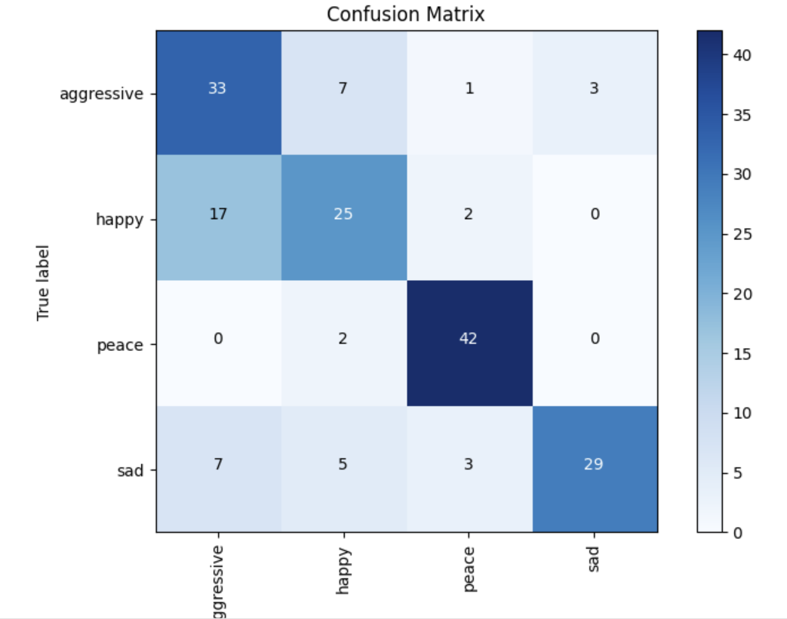
03
项目亮点——情绪管理功能
文本情绪识别
训练流程
我们收集和标注了大量的用户评论数据，并对其情绪进行了分类，包括愤怒 (aggressive)、快乐 (happy)、平静 (peace)、悲伤 (sad)等类别。通过对数据集的构建和清洗，确保了模型训练数据的高质量。
数据集制作
通过BERT预训练模型来对文本进行情绪识别，结果良好。
训练结果
Notes:
技术方面，系统采用 BP神经网络进行音乐情绪识别，并结合 BERT 进行文本情绪分析，优化情绪识别精度。同时，我们基于协同过滤和深度学习设计了混合推荐算法，使推荐结果更符合用户当前的心理需求。系统架构上，采用微服务架构进行开发，前端基于 Vue.js，并结合 Vuetify 组件优化用户体验，后端使用 Spring Boot 提供高效稳定的服务。

Slide 20
HeartWave
04.
项目成果

Slide 21

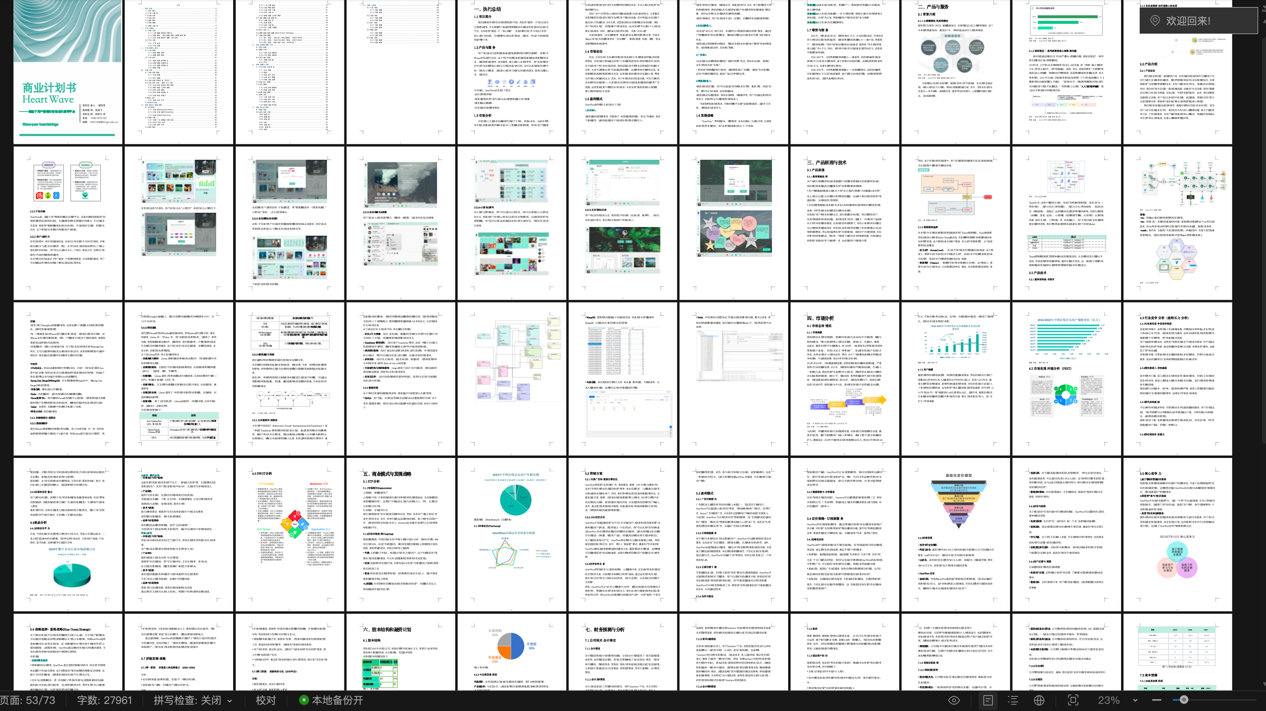
04
项目成果
Notes:
本项目不仅在技术上取得了突破，同时在创新创业赛事中也取得了优异成绩。在 国际大学生创新创业大赛（International College Students' Innovation and Entrepreneurship Competition）中，HeartWave 项目凭借其技术创新性和实际应用价值，荣获 银奖，获得评审专家和行业导师的高度认可。这一成果不仅验证了我们的技术方案在实际应用中的可行性，也进一步激励我们继续深耕智能推荐领域，推动个性化音乐推荐系统的发展。

Slide 22

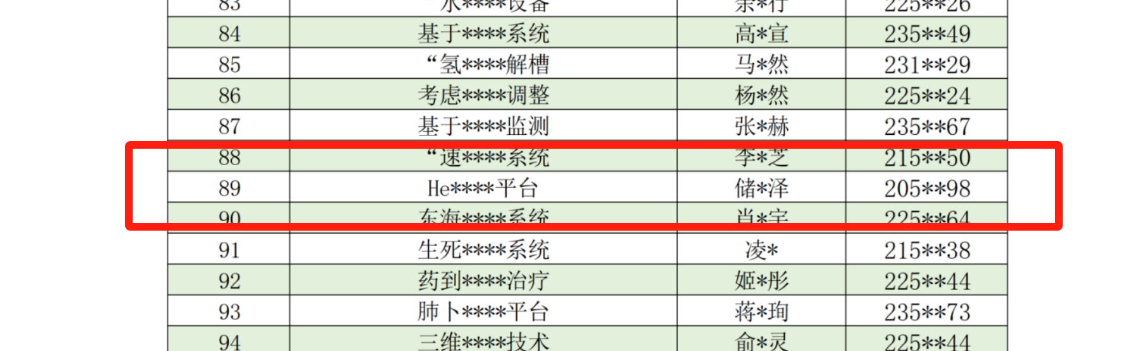
04
项目成果
https://mp.weixin.qq.com/s/sm_tEzOoopV5jm69XlBncA

Slide 23

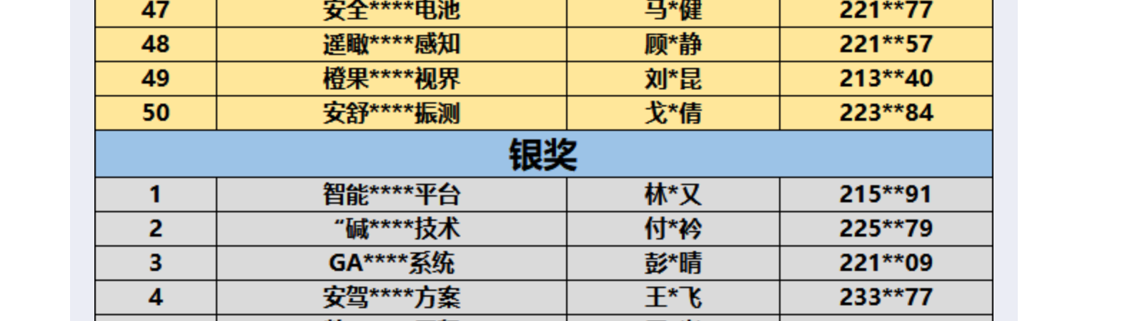
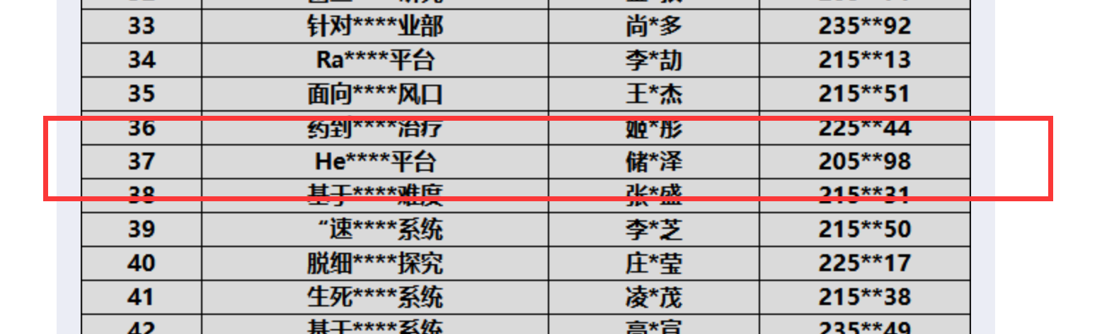
04
项目成果
https://mp.weixin.qq.com/s/M3OHzWjlm6g4GSW2IFh4cw

Slide 24
HeartWave
HeartWave
感谢您的观看!
THANK YOU FOR WATCHING
HeartWave
演讲时间：2025年03月25日
Notes:
以上就是HeartWave的系统设计，谢谢！

